Slide 1

Любой путь - лишь один
из миллиона возможных путей.
(Карлос Кастанеда)

Slide 2
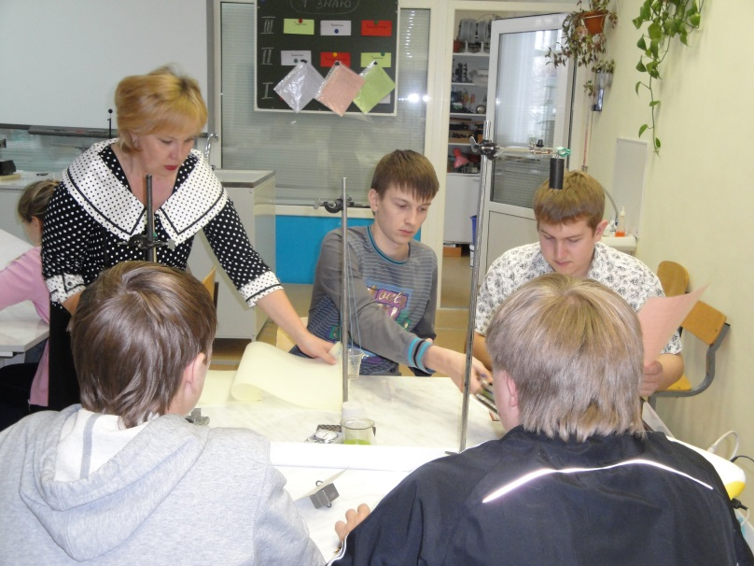
Профильные пробы
в 9-ом классе
Рожкова Евгения Павловна
Учитель физики,
Высшая квалификационная категория
МБОУ «ДСОШ № 3»

Slide 3
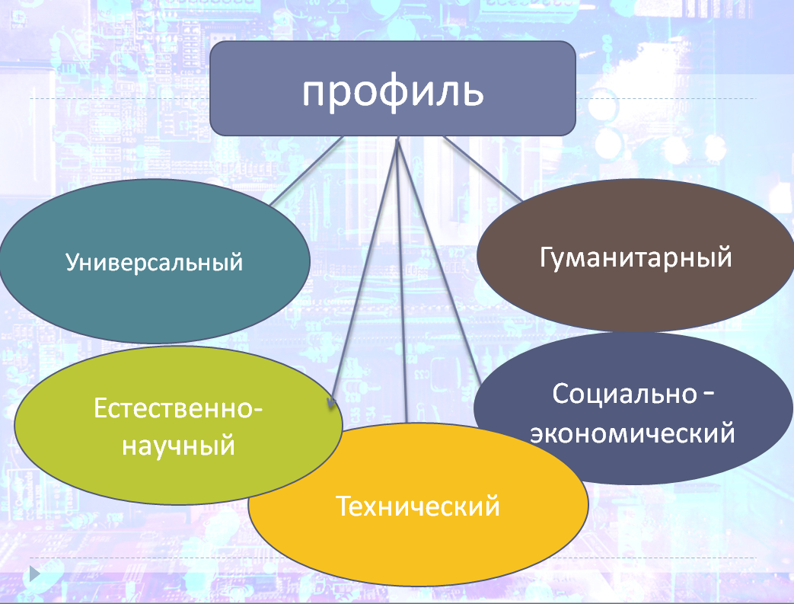

Slide 4
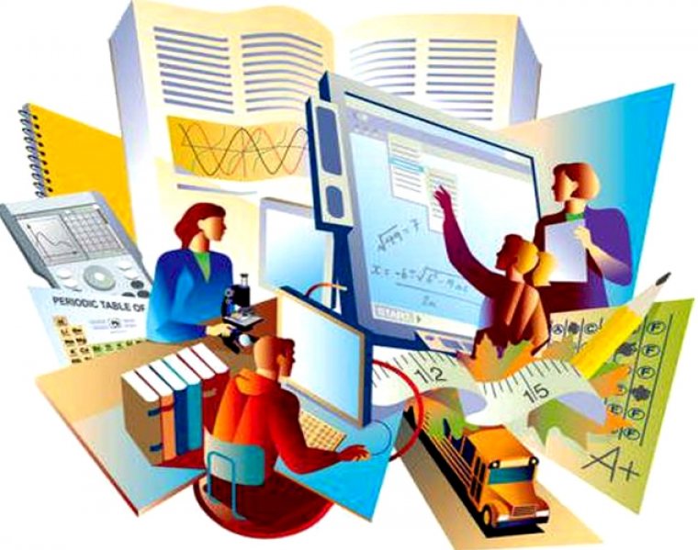
Изучение предметов на профильном уровне предполагает дифференциацию и индивидуализацию обучения, позволяет более полно учитывать интересы, склонности и способности обучающегося.

Slide 5
Разные бывают люди: одни вылеплены из воска, другие высечены из камня; это вопрос не убеждений, а природы, и часто человек выбирает путь, мало соответствующий материалу, из которого он сделан.
(Илья Эринбург)

Slide 6

Цель профильной пробы:
познакомить учащегося с особенностями предмета, с которыми он встретиться, изучая предмет на профильном уровне;
помочь ему самостоятельно определить цели и мотивы дальнейшей познавательной деятельности, ставить и формулировать новые задачи в учебе;
оценивать свои возможности и перспективы, соотносить свои действия с планируемыми результатами.

Slide 7
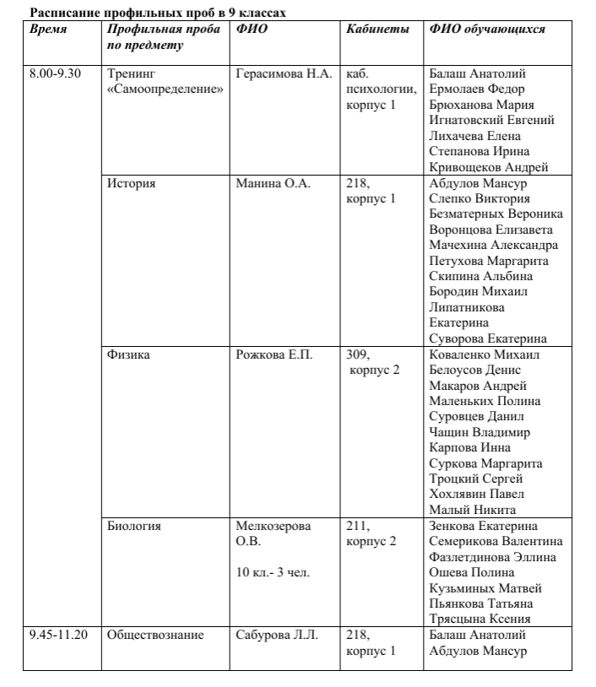
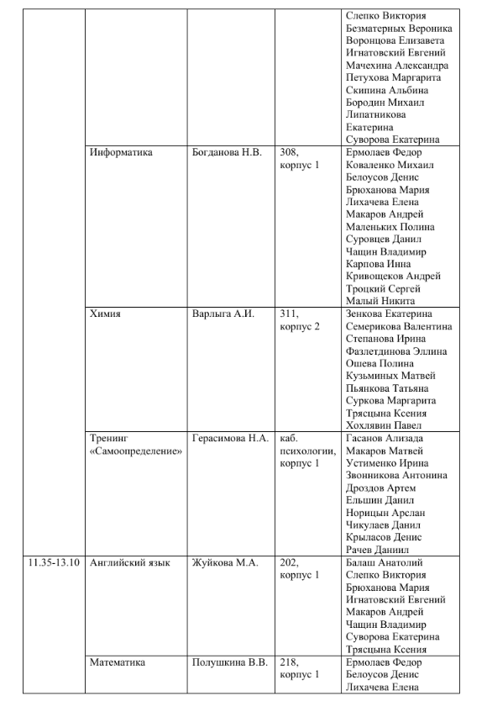
Расписание профильных проб (выписка из приказа)

Slide 8
Информация, представляемая на профильных пробах:
количество часов по предмету (общее и часов в неделю),
возможные виды деятельности на уроках,
предлагаемые спецкурсы,
возможности проведения проектной и исследовательской деятельности,
о предприятиях, на которых есть возможность пройти профессиональные пробы.
5 или 3

Slide 9
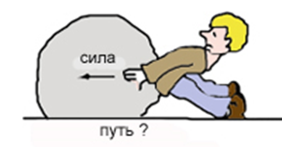
ФИЗИКА
Профильная проба

Slide 11
Вакансии на рынке труда
Добрянского района

Slide 12
Техника
совокупность средств труда, знаний и деятельности, служащих для создания материальных ценностей.
( С.И. Ожегов. Словарь русского языка)

Slide 13
Что общего у этого класса профессий?
Работа с электрическим током, так как вся техника энергозависима.
Работа с измерительными приборами, знание шкал, единиц измерения.
Выполнение различных расчётов, а значит знание законов, лежащих в основе расчётов.
Различные манипуляции с техникой, как с предметом труда: обслуживание, ремонт, эксплуатация и пр.
Управление людьми в процессе производства

Slide 14
Выбирая профессию, мы выбираем вид деятельности и предмет труда
Вид деятельности | Предмет труда
Практический (Изменение свойств или характеристик реального объекта) | Техника
Предпринимательский (управление людьми) | Человек
Конвенциональный (достижение результата на основе инструкции) | Знак
Интеллектуальный (создание новых материальных и духовных ценностей) | Знак
 | Техника

Slide 15

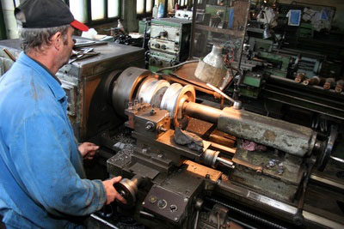
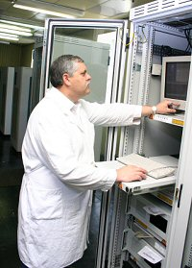
Профессии
Математик
Архитектор
Инженер по надзору за строительством
Инженер – проектировщик
Инженер – электрик
Инженер – энергетик
Инженер - электроник
Инженер связи и приборостроения
Инженер – конструктор

Slide 16
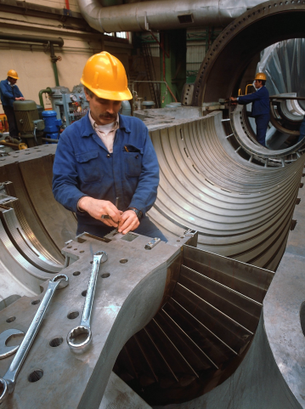

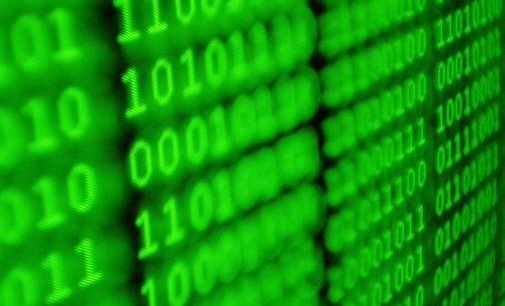
Профессии
Инженер по техническому обслуживанию авиационной техники
Инженер по транспорту
Инженер по автоматизированным
системам управления производством
Программисты
Оператор ЭВМ
Специалисты по компьютерам
Техники – электроники
Техник по коммуникационным
системам и д.р.

Slide 17
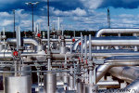
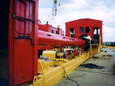
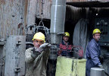

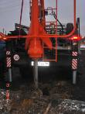

Естествено-научному направлению профилизации соответствуют профессии:
Инженер по бурению скважин
Инженер по креплению скважин
Техник по бурению
Инженер по эксплуатации нефтегазопроводов
Техник по добыче нефти и газа

Slide 18
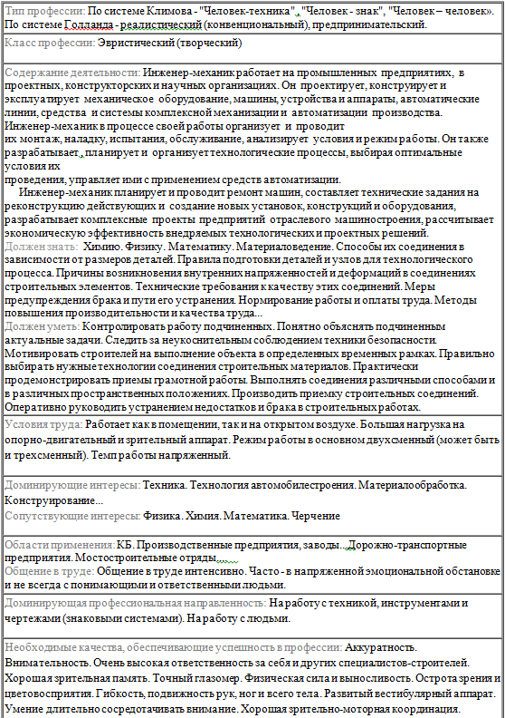
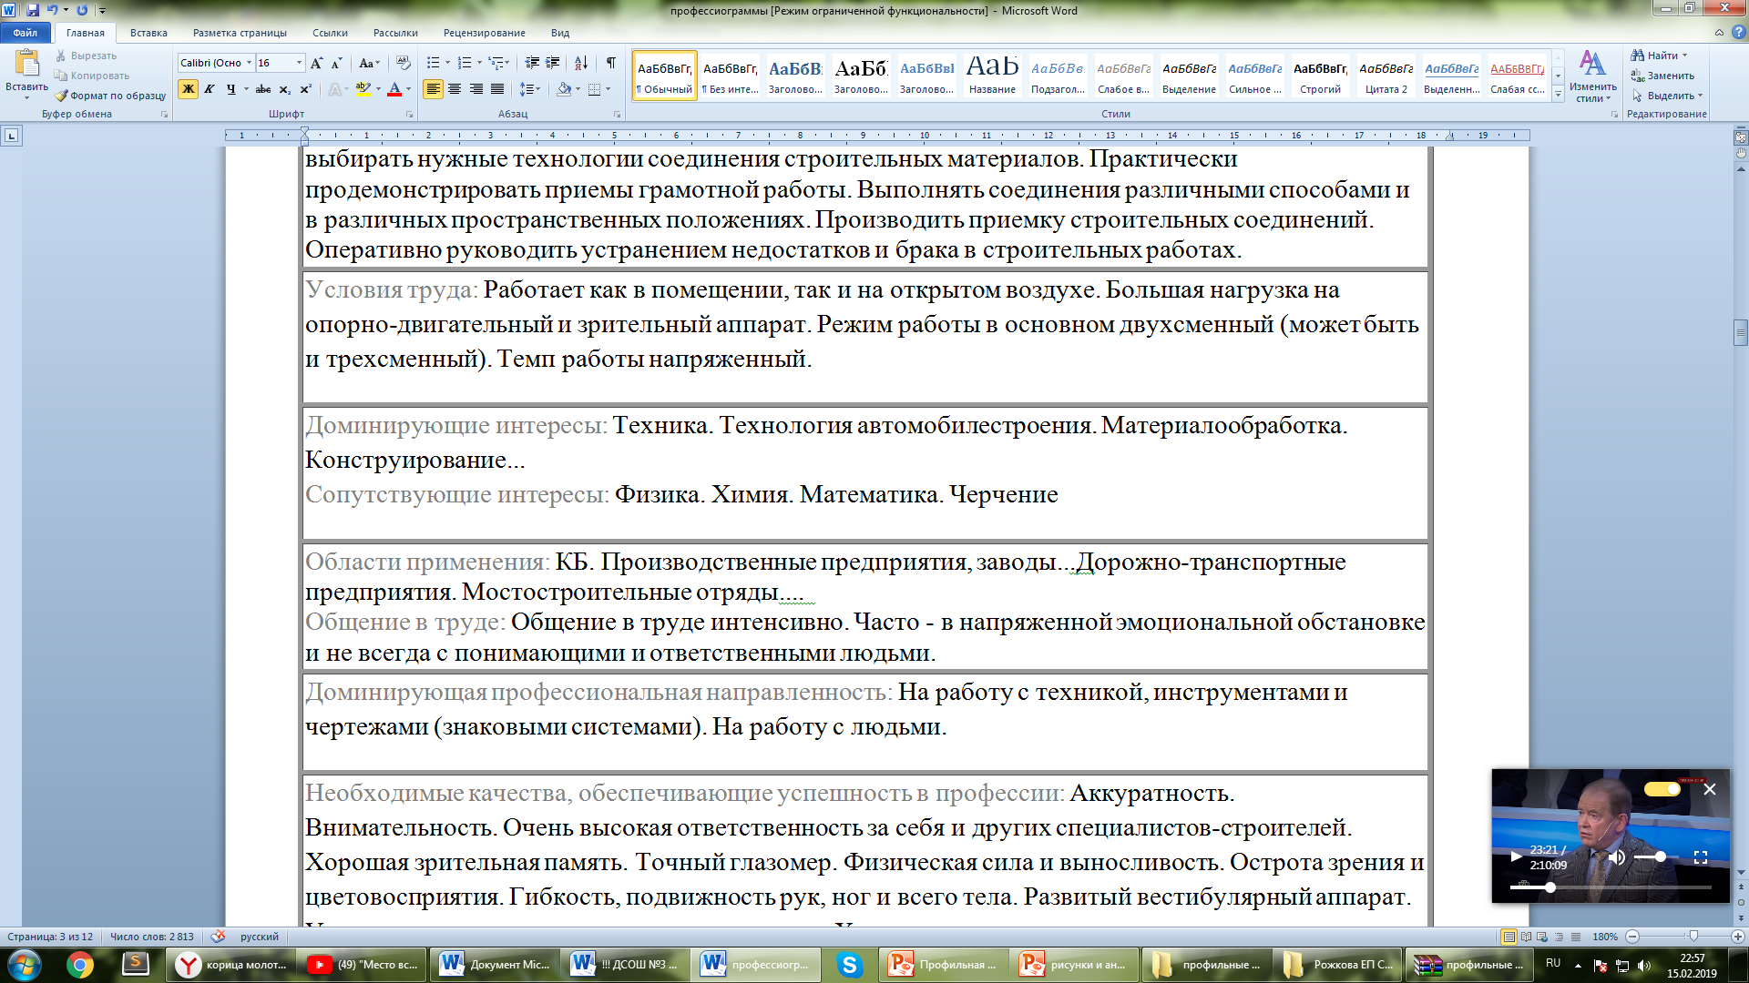
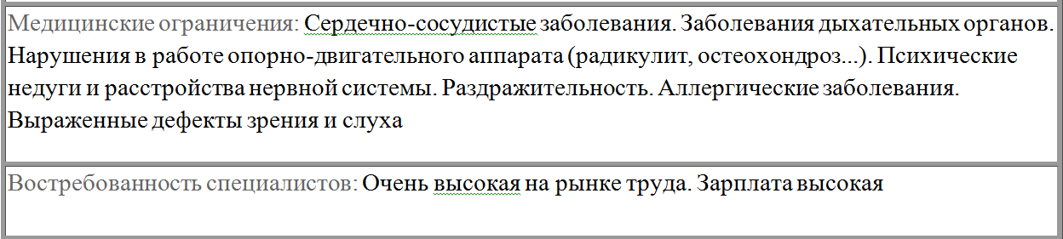
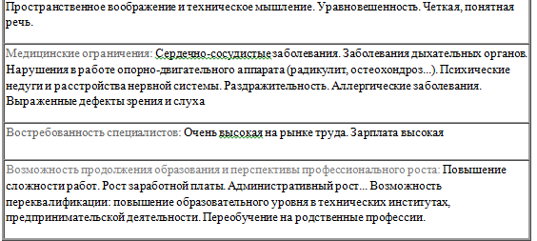
Профессиограмма
«Инженер – механик»

Slide 19
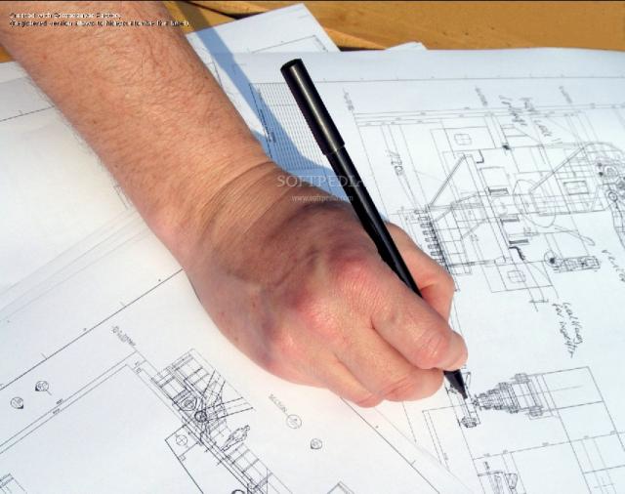
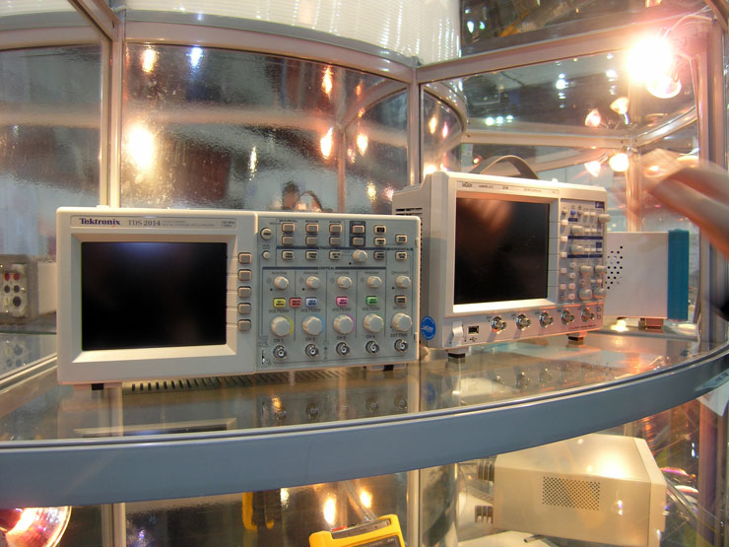
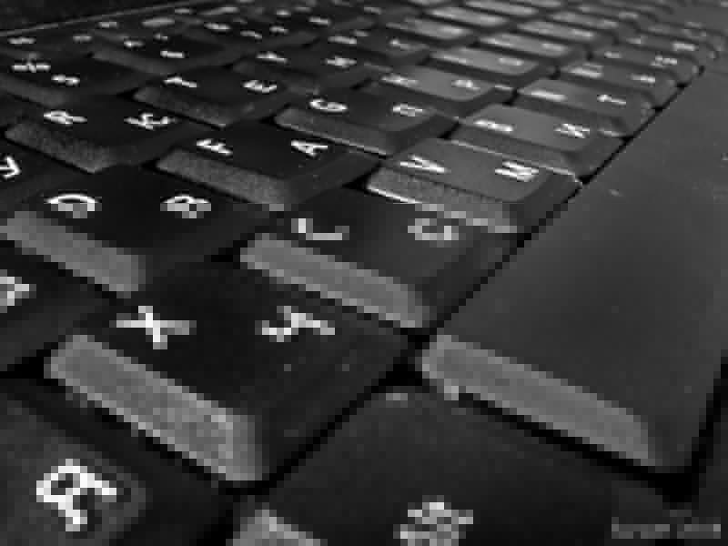
Профильные предметы для технического направления
Математика
Физика
Информатика

Slide 20
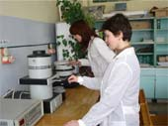
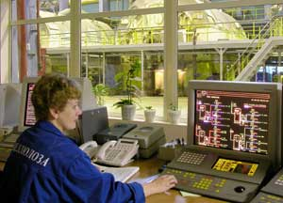
Профильные предметы для естественно - научного направления
Математика
Химия
Биология
Физика

Slide 21
Изучение предметов технического направления
Предмет | Углублённый -1 уровень | Углублённый -2 уровень | Базовый уровень | Элективные курсы
Математика | 7 | 6 | 5 | *
Физика | 5 | 3 | 2 | *
Информатика | 4 | 2 | 1 | *

Slide 22


Элективные курсы
Выход из лабиринта формул
Задача – путь к пониманию физики
Часто простое кажется сложным
Механика управляет тобой
Азы физического эксперимента

Slide 23
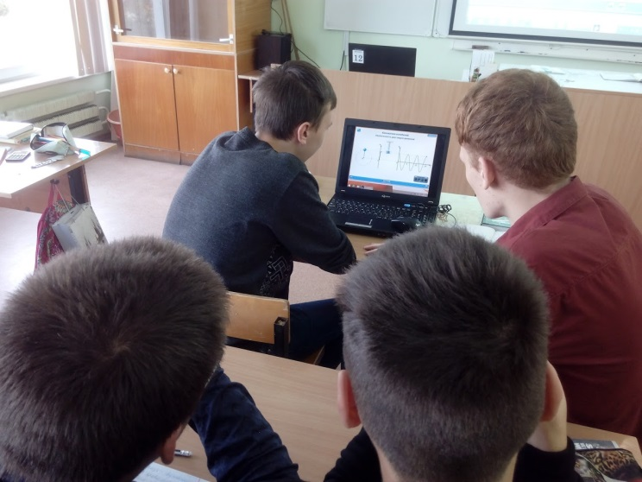
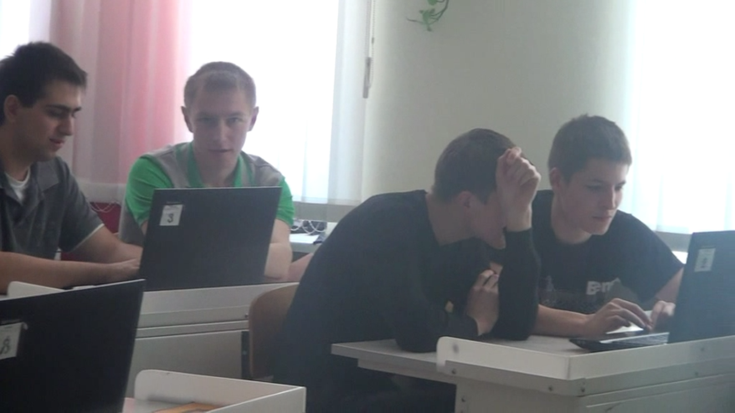
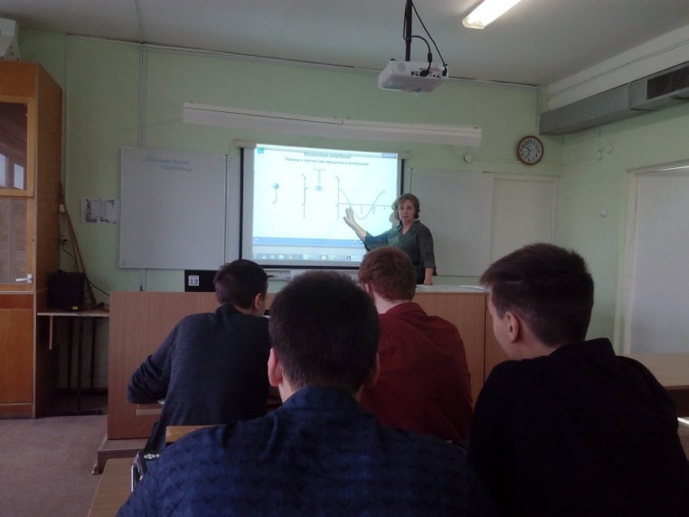

Slide 24
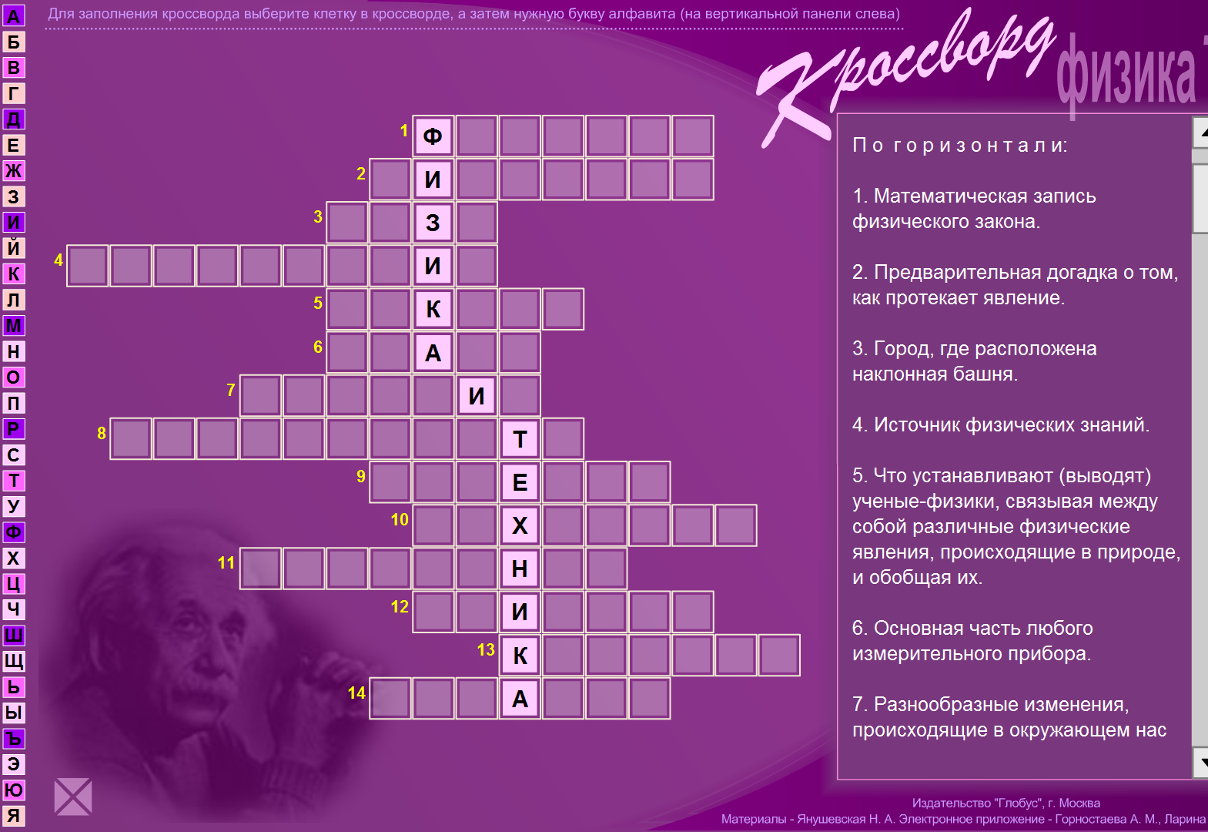
Термины

Slide 25
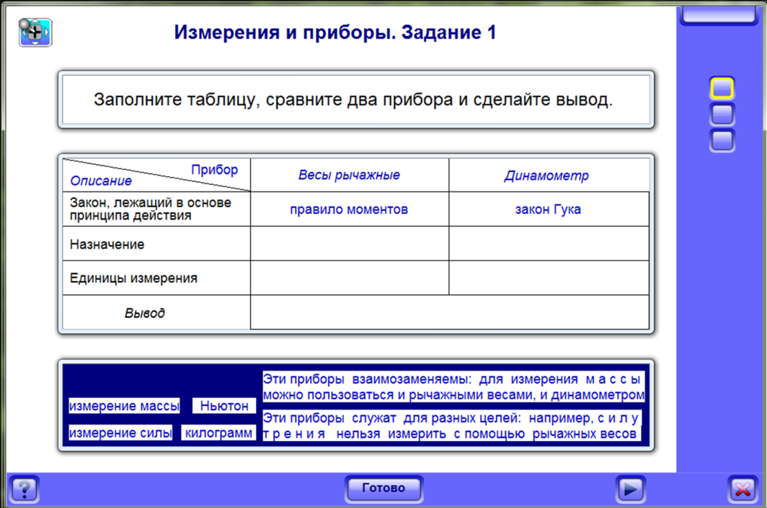
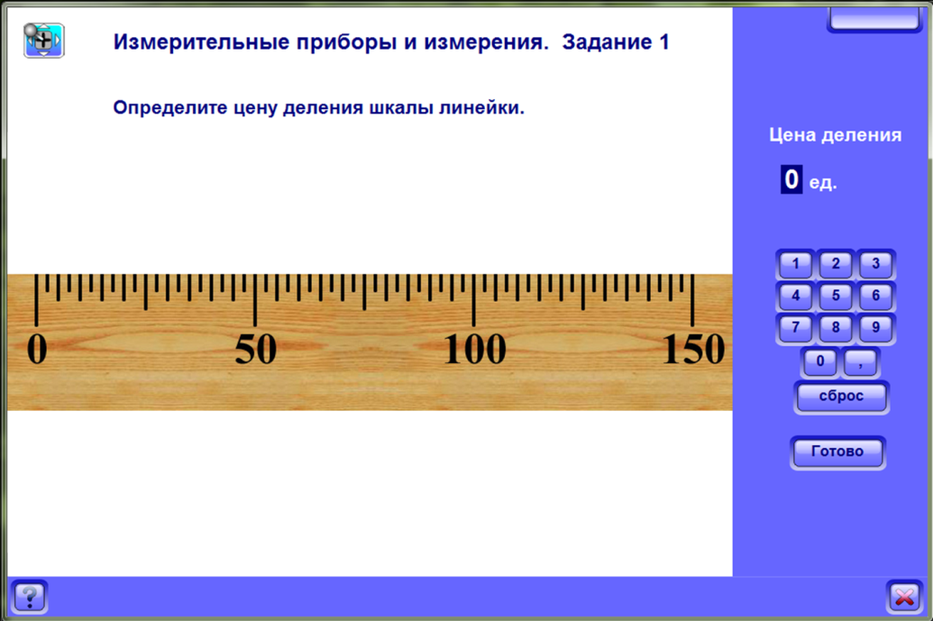
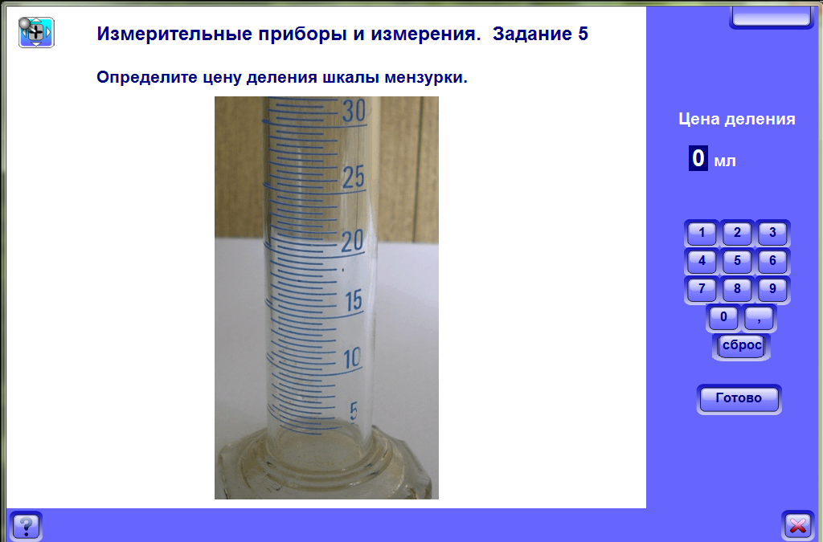
Измерительные приборы

Slide 26
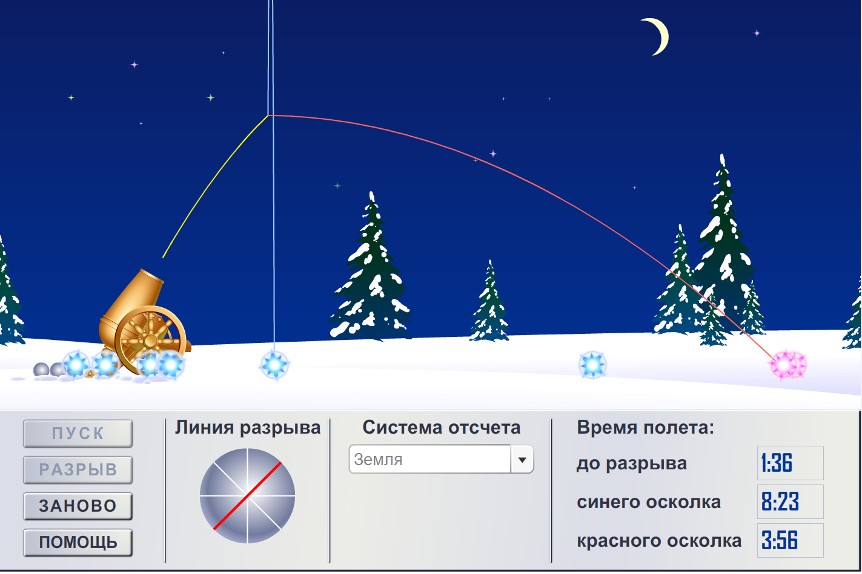
Наблюдение

Slide 27
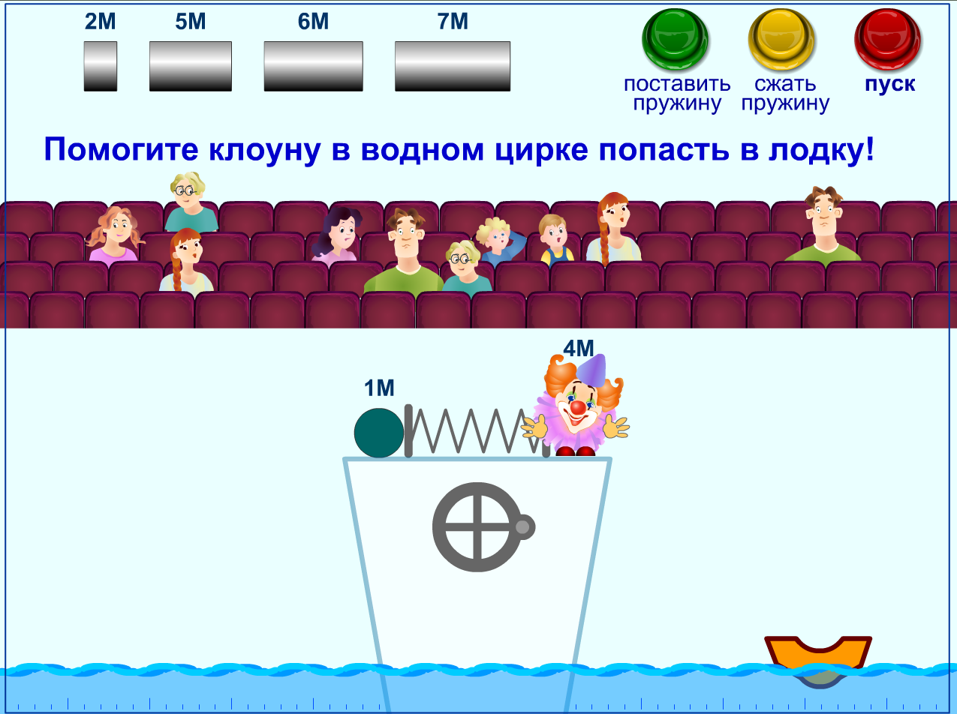

Slide 28
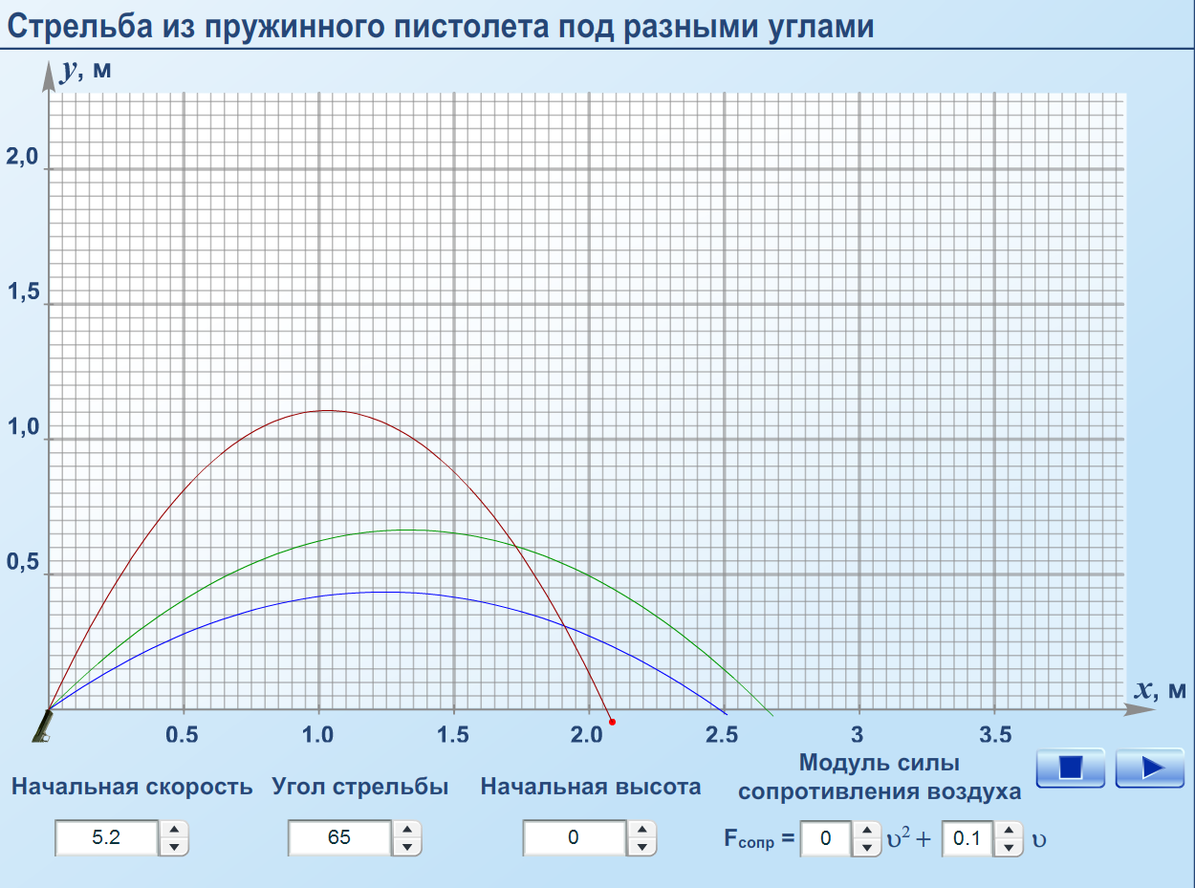
Исследование

Slide 29
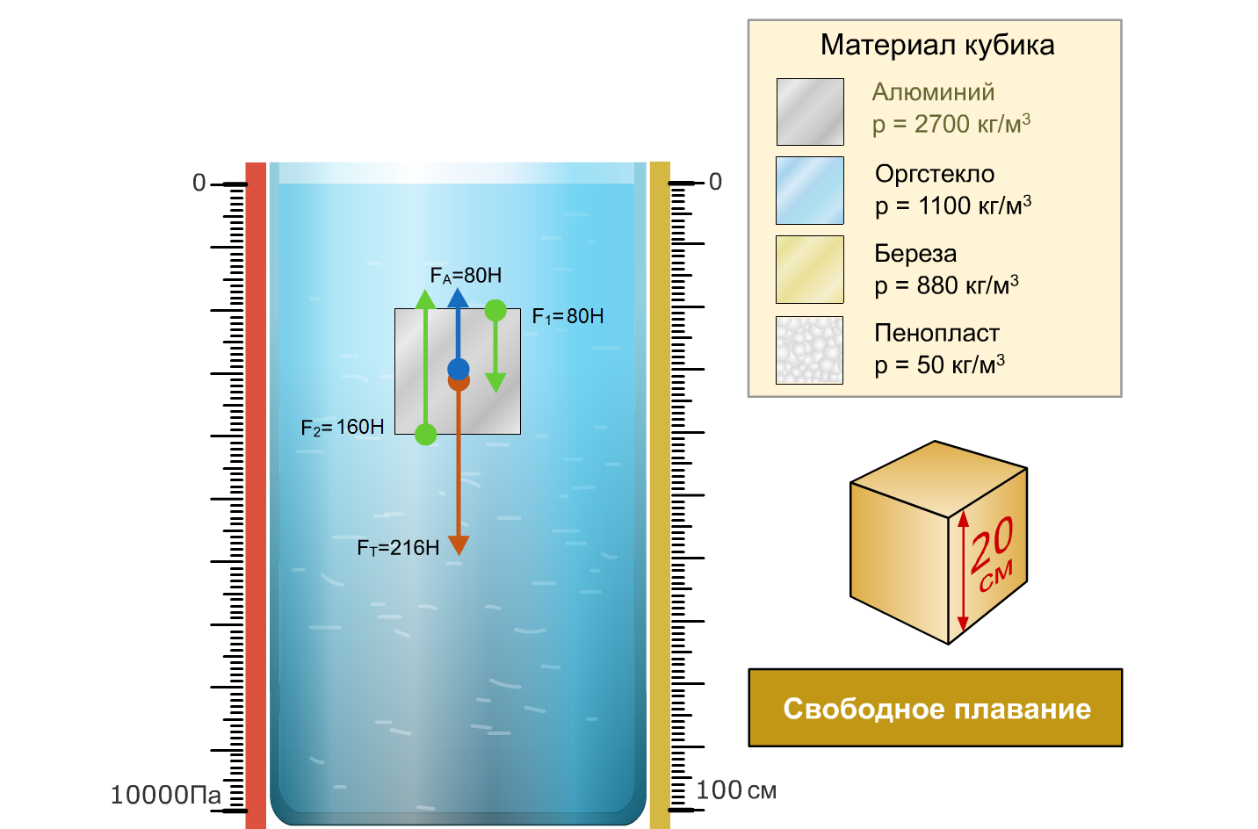
Задача

Slide 30
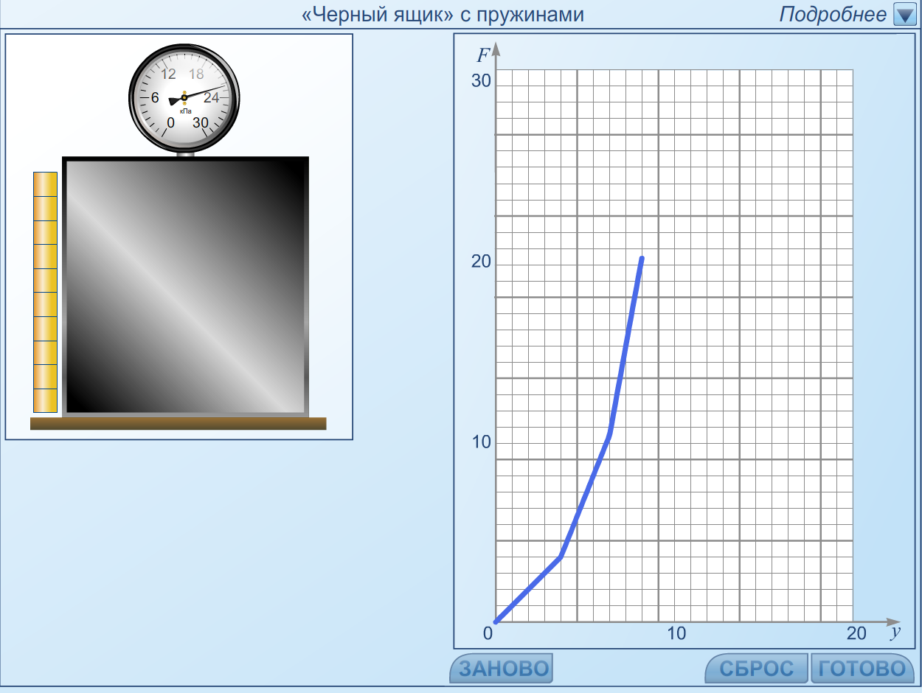
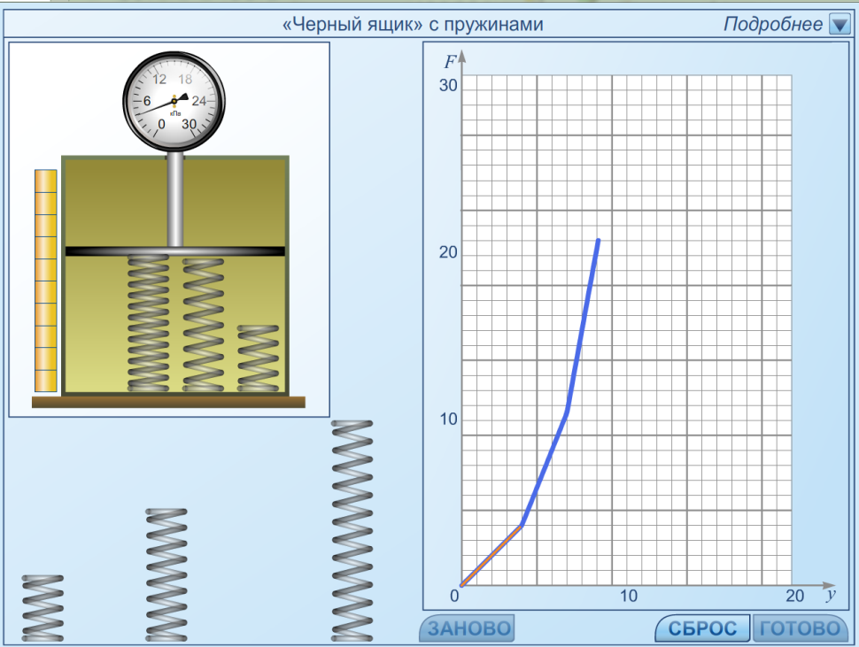
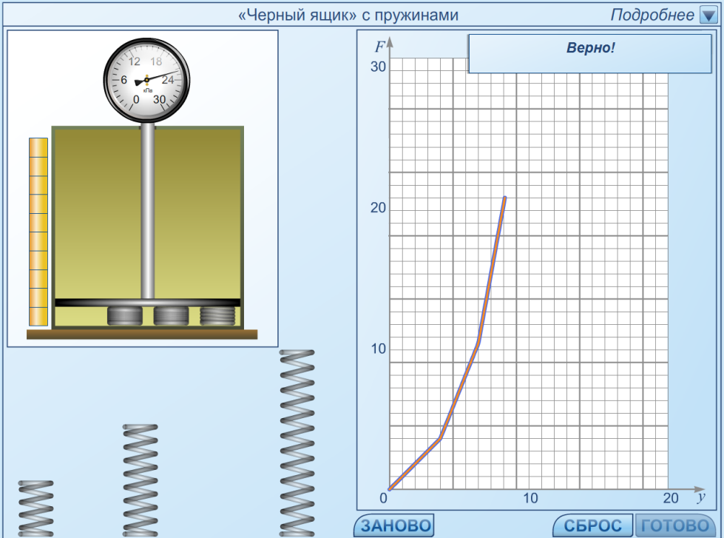
Творческая задача

Slide 31

Рефлексия
Физика.
Строгая, увлекательная
Решаешь, исследуешь, творишь.
Много тайн хранит Природа!
Открытие!

